Slide 1

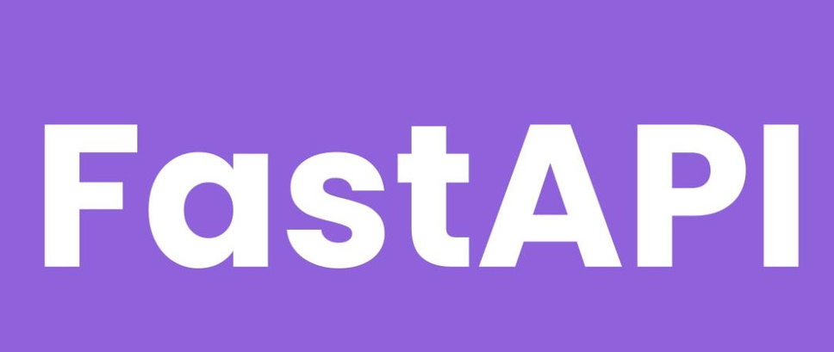

CERTIFICADO DE
CONCLUSÃO
A LIVE DE PYTHON CERTIFICA QUE
Eduardo Mendes
@dunossauro
Concluiu todas as atividades e fez a entrega do projeto final do
curso FastAPI do zero com duração de 30 horas.
Eduardo Mendes
Instrutor

